Slide 1
Formação LearnGen: Desafios intergeracionais no trabalho
Módulo 2 - Análise de necessidades de formação em educação intergeracional nas organizações
Projeto financiado com o apoio da Comissão Europeia. A informação contida nesta publicação vincula exclusivamente o autor, não sendo a Comissão responsável pela utilização que dela possa ser feita. Projeto número: 2020-1-BG01-KA202-079064

Slide 2
Introdução
Identificação das necessidades de educação intergeracional nas organizações
Este módulo destina-se a disponibilizar material de formação para a aquisição de conhecimentos e das técnicas necessárias para identificar as necessidades de educação intergeracional nas organizações
Grupo-alvo:
Coordenadores, profissionais de recursos humanos, gestores de equipa
Formadores e outros profissionais com experiência relevante
Profissionais de entidades de ensino e formação profissional

Slide 3
Introdução
Identificação das necessidades de educação intergeracional nas organizações
Objetivos:
Combater a discriminação etária no local de trabalho
Assegurar o desenvolvimento constante de todos os recursos humanos, independentemente da sua idade e/ou experiência
Realizar uma análise aprofundada das necessidades de formação, alinhando-as com o foco e os objetivos das organizações

Slide 4
Introdução
Quais são as principais razões para a formação?
“As necessidades de formação surgem geralmente de deficiências de conhecimentos e de competências. Na maioria das vezes, estas deficiências não se devem à falta de competência dos recursos humanos de uma empresa, mas sim a outras limitações relacionadas com o contexto social e político em que a empresa opera, bem como à disponibilidade limitada de recursos humanos e/ou financeiros” (Trutkowski, 2016).

Slide 5
Introdução
Ao analisar a situação atual de uma organização, é importante observar a realidade do grupo-alvo que precisa de ser formado. Por outras palavras, é revelante concentrarmo-nos na sua forma de trabalhar, nas questões que poderão enfrentar na execução das suas tarefas e nas áreas que terão de ser melhoradas.
A análise das práticas profissionais seguidas por um grupo específico de pessoas pode levar à identificação das necessidades de formação de uma determinada organização. Ao mesmo tempo, pode levar ao nível desejável de conhecimentos ou competências entre grupos específicos.

Slide 6
Resultados da aprendizagem
Após a conclusão deste módulo espera-se que:
Coordenadores, profissionais de recursos humanos e gestores de equipa melhorarão as suas capacidades de observação e serão capazes de identificar e abordar quaisquer lacunas e necessidades relacionadas com as diferenças geracionais nas suas organizações que possam ser abordadas através da formação e da educação.
Profissionais de entidades de ensino e formação profissional melhorarão a sua capacidade de desenvolver conteúdos de formação específicos, que respondam às necessidades de formação que resultam de diferenças intergeracionais no local de trabalho.

Slide 7
Resultados da aprendizagem
Após a conclusão deste módulo espera-se que:
Coordenadores, profissionais de recursos humanos, gestores de equipa, formadores e outros profissionais com experiência relevante e profissionais de entidades de ensino e formação profissional capacitar-se-ão em métodos eficazes de análise das necessidades de formação.
Os coordenadores, profissionais de recursos humanos, gestores de equipa irão selecionar soluções de formação que estejam alinhadas com as competências necessárias para a realização dos objetivos das suas organizações.

Slide 8
Módulo 2 Atividades

Slide 9
Atividades
Atividade 1.1
Designação: | Compreender as necessidades de formação dos indivíduos
Implementação: | Presencial / Online
Objetivo: | Definição das necessidades de formação ao nível individual Definição de competências relevantes para certos perfis de trabalho
Competência/s: | Resolução de problemas: identificação rápida do problema subjacente e implementação de uma solução Pensamento estratégico: o processo de fazer escolhas através da identificação de uma decisão, da recolha de informação e da avaliação de resoluções alternativas
Duração: | 1 hora

Slide 10
Atividades
Atividade 1.1 Compreender as necessidades de formação dos indivíduos
Esta atividade pode ser implementada da seguinte forma (Heathfield, 2020):
O facilitador reúne todos os colaboradores que desempenham a mesma função numa sala, que disponha de um quadro branco e marcadores.
Passo 1
Dicas para a implementação online: poderá utilizar um programa como o Google Docs, Miro ou outro serviço de acesso partilhado online.

Slide 11
Atividades
Atividade 1.1 Compreender as necessidades de formação dos indivíduos
Passo 2
Pedir a cada colaborador que identifique e escreva as suas dez necessidades de formação mais importantes
1º
Enfatizar que os colaboradores devem escrever as necessidades ou problemas específicos que encontram na sua vida diária.
2º
As necessidades devem ser comparadas com os problemas que encontram durante a realização das suas tarefas.
3º

Slide 12
Atividades
Atividade 1.1 Compreender as necessidades de formação dos indivíduos
Ao listar as necessidades de formação, sistematizá-las no quadro branco.
Não escreva duas vezes a mesma necessidade, assegurando que todos os pontos mencionados são considerados por todos os grupos etários.
É também importante refletir sobre as formas como as necessidades de formação surgem também devido à sua idade, experiência ou competência digitais.
Passo 3

Slide 13
Atividades
Atividade 1.1 Compreender as necessidades de formação dos indivíduos
Passo 4
Depois de todas as necessidades de formação terem sido sinalizadas, pode proceder-se a uma votação das mesmas. Definir uma escala de pontuação de 5 pontos.
10 a 15 minutos para responder da forma mais intuitiva possível

Slide 14
Atividades
Atividade 1.1 Compreender as necessidades de formação dos indivíduos
Hierarquizar as necessidades de formação por ordem de importância, considerando o número de pontos atribuídos, conforme determinado pelo processo de votação. Certifique-se de que tomou notas (poderá solicitar a um colega essa tarefa) e registou os resultados da sessão de avaliação. Se a mesma for realizada online, utilize as possibilidades que o software possibilita.
Passo 5

Slide 15
Atividades
Atividade 1.1 Compreender as necessidades de formação dos indivíduos
No final da sessão – ou, se necessário, agende outra sessão –, realize uma discussão brainstorming relativamente aos resultados das primeiras três a cinco sessões de formação identificadas no processo de avaliação das necessidades.
Pode agendar mais sessões brainstorming posteriormente, incluindo entre diferentes gerações de colaboradores, visando encorajar o diálogo e o intercâmbio intergeracional no local de trabalho. Mas, de um modo geral, irá compreender que deve refazer o processo de avaliação das necessidades após as primeiras sessões de formação.
Passo 5

Slide 16
Atividades
Atividade 1.2
Designação: | Compreender as necessidades de formação da organização
Implementação: | Presencial / Online
Objetivo: | Definição dos objetivos organizacionais Definição de comportamentos de trabalho relevantes Definição de lacunas entre os objetivos organizacionais e as competências-chave dos colaboradores
Competência/s: | Resolução de problemas: identificação rápida do problema subjacente e implementação de uma solução Pensamento estratégico: o processo de fazer escolhas através da identificação de uma decisão, da recolha de informação e da avaliação de resoluções alternativas
Duração: | 1 hora

Slide 17
Atividades
Atividade 1.2 Compreender as necessidades de formação da organização
Esta atividade é implementada através das seguintes 6 etapas:
Passo 1: Refletir sobre os objetivos organizacionais
Foco nos objetivos do negócio, quer ao nível organizacional ou ao nível de departamento específico

Slide 18
Atividades
Atividade 1.2 Compreender as necessidades de formação da organização
Passo 2: Reflita sobre as competências para alcançar objetivos
Concentrar-se nas competências necessárias que levarão à realização de objetivos traçados. Por exemplo, se pretende aumentar a visibilidade da organização, deve assegurar-se de que as competências da sua equipa comunicação são adequadas e estão atualizadas

Slide 19
Atividades
Atividade 1.2 Compreender as necessidades de formação da organização
Passo 3:
Auditar competências
Depois de definir as competências de que o a organização necessita para prosperar, é altura de avaliar todas as competências que cada colaborador possui atualmente. Este exercício pode ser desenvolvido quer através do teste da formação que completaram, quer através de debates com gestores de equipa para garantir que tem um conhecimento completo de todas as competências

Slide 20
Atividades
Atividade 1.2 Compreender as necessidades de formação da organização
Identificar os défices de conhecimento dos colaboradores
Passo 5
“Em particular, no caso de educação intergeracional, a formação em novos sistemas ou software que a organização deseja implementar para atingir os objetivos da empresa revela-se essencial. A formação formal pode, muitas vezes, não ser necessária e os colaboradores podem beneficiar de ajuda ao trabalho, feedback construtivo e até mesmo de uma redefinição de tarefas” (Morrison, 2017).

Slide 21
Atividades
Atividade 1.2 Compreender as necessidades de formação da organização
Planear a formação
Priorizar as atividades de formação que serão organizadas. Por exemplo, se a organização desejar utilizar um certo tipo de ferramentas e técnicas digitais, deve disponibilizar uma formação orientada para esse propósito, quer criando novos conjuntos de ferramentas e recursos, quer fazendo o devido uso dos recursos de formação já disponíveis que não tenham sido devidamente utilizados.
É importante não esquecer de considerar os diferentes estilos de aprendizagem de colaboradores com várias idades. Cada geração pode responder de forma diferente a diferentes estilos de aprendizagem, incluindo o e-learning, a aprendizagem presencial ou a aprendizagem combinada.
Para trabalhadores seniores, revela-se importante incluir um orador ou uma pessoa numa posição de autoridade da sua organização.
Passo 5

Slide 22
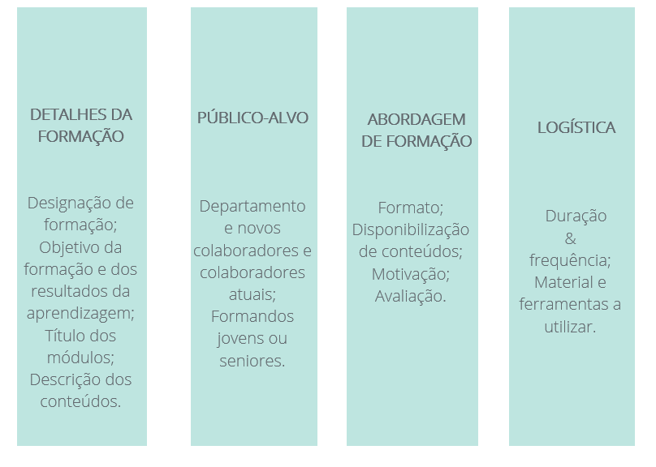
Atividades
Atividade 1.2 Compreender as necessidades de formação da organização

Slide 23
Atividades
Atividade 1.3
Designação: | Introdução ao Modelo ADDIE e a Atividades de Aprendizagem em Colaboração
Implementação: | Presencial / Online
Objetivo: | Definição de análise das necessidades de formação Definição de ferramentas e metodologias relevantes Definição de formas para facilitar o processo de análise de necessidades
Competência/s: | Resolução de problemas: identificação rápida do problema subjacente e implementação de uma solução Pensamento estratégico: o processo de fazer escolhas através da identificação de uma decisão, da recolha de informação e da avaliação de resoluções alternativas
Duração: | 1 hora

Slide 24
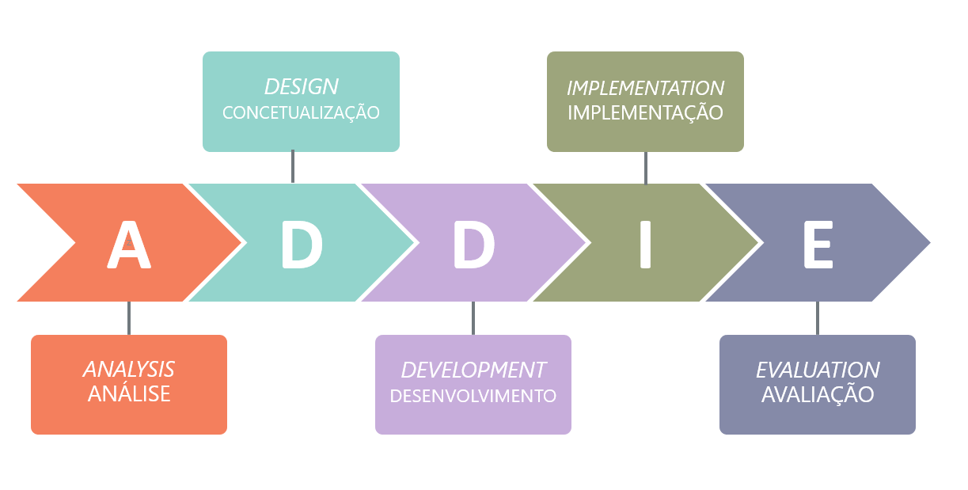
Atividades
Atividade 1.3 Introdução ao modelo ADDIE e a atividades de aprendizagem em colaboração
Esta atividade é implementada através das seguintes etapas:

Slide 25
Atividades
Atividade 1.3 Introdução ao modelo ADDIE e a atividades de aprendizagem em colaboração
Análise:
Nesta fase, devem considerar-se os seguintes aspetos:
grupo-alvo e respetivos objetivos formativos, níveis de conhecimento anteriores, experiências, idades, interesses, antecedentes culturais, etc.
necessidades do grupo-alvo no final do programa
necessidades do grupo-alvo em termos de competências, inteligência, visão e ação-reação física/psicológica

Slide 26
Atividades
Atividade 1.3 Introdução ao modelo ADDIE e a atividades de aprendizagem em colaboração
Concetualização:
Ao conceber uma formação para um público diversificado e intergeracional, é importante ter em consideração o seguinte:
Gerações diferentes têm valores diferentes. É importante realizar exercícios de grupo ou reuniões de equipa para identificar os valores de cada geração. O formador pode separar os formandos em diferentes grupos etários para explorar os seus valores de trabalho.

Slide 27
Atividades
Atividade 1.3 Introdução ao modelo ADDIE e a atividades de aprendizagem em colaboração
Dê três minutos aos participantes. Peça-lhes para escreverem, numa folha de papel, os 10 aspetos que mais valorizam na sua vida enquanto valores. Por exemplo, “respeito”, “família” ou “honestidade”.
Dê 30 segundos para escolherem os três valores menos importantes, pedindo-lhes que os retirem da lista.
Passo 1
Passo 2

Slide 28
Atividades
Atividade 1.3 Introdução ao modelo ADDIE e a atividades de aprendizagem em colaboração
Repita o último passo, mas agora dê 20 segundos para retirar outros dois valores.
Repita o último passo, mas agora dê 20 segundos para retirar outros dois valores.
Quando todos os participantes terminarem, peça-lhes para observarem os valores que foram selecionados.
Passo 3
Passo 4

Slide 29
Atividades
Atividade 1.3 Introdução ao modelo ADDIE e a atividades de aprendizagem em colaboração
Dê aos participantes cinco minutos para refletirem sobre os valores que selecionaram e decidirem o quão importantes são para os próprios e o que estão dispostos a fazer por esses valores.
Esta pequena atividade dar-lhe-á uma visão geral dos valores que as diferentes gerações de formandos apresentam.
Passo 5

Slide 30
Atividades
Atividade 1.3 Introdução ao modelo ADDIE e a atividades de aprendizagem em colaboração
Integrar diferentes estilos de aprendizagem
Embora uma palestra tradicional e uma apresentação PowerPoint possam ser suficientes para as gerações séniores, o envolvimento dos formandos mais jovens pode implicar meios mais interativos, tais como um sistema de gestão interativa da aprendizagem e atividades de grupo.
Sinalizar as competências existentes
Processo formativo no qual todas as gerações podem dar contributos valiosos. Por exemplo, as gerações mais experientes em tecnologia podem partilhar dicas sobre a sua competência na utilização de certas ferramentas tecnológicas e sistemas LMS, enquanto as gerações séniores podem partilhar conhecimentos do setor.

Slide 31
Atividades
Atividade 1.3 Introdução ao modelo ADDIE e a atividades de aprendizagem em colaboração
Desenvolvimento:
Esta fase envolve a criação e teste dos resultados da aprendizagem. Procure abordar as seguintes questões:
O período de tempo está a ser cumprido em relação aos conteúdos analisados?
Os membros das várias equipas estão a trabalhar eficazmente em conjunto?
Os participantes estão a contribuir o melhor que podem?
Os materiais produzidos têm a qualidade expectável no que se refere às tarefas para as quais foram destinados?

Slide 32
Atividades
Atividade 1.3 Introdução ao modelo ADDIE e a atividades de aprendizagem em colaboração
Implementação:
Durante a fase de implementação, é desenvolvido um procedimento de formação dos facilitadores e dos formandos. A formação dos facilitadores deve abranger o currículo do curso, os resultados da aprendizagem, o método de realização da formação e os procedimentos de teste. A preparação dos formandos inclui a sua formação em novas ferramentas (software ou hardware) e a sua atualização relativamente aos desenvolvimentos na sua área.

Slide 33
Atividades
Atividade 1.3 Introdução ao modelo ADDIE e a atividades de aprendizagem em colaboração
Avaliação:
A fase de avaliação é constituída por duas partes: formativa e sumativa. A avaliação formativa está presente em cada fase do processo ADDIE. A avaliação sumativa consiste em testes concebidos para itens referenciados relacionados com critérios específicos do domínio e que proporcionam oportunidades de feedback por parte dos utilizadores (Filial, 2009).

Slide 34
Conteúdos desenvolvidos por EUROTraining, Grécia www.eurotraining.gr
Projeto financiado com o apoio da Comissão Europeia. A informação contida nesta publicação vincula exclusivamente o autor, não sendo a Comissão responsável pela utilização que dela possa ser feita. Projeto número: 2020-1-BG01-KA202-079064

